Slide 1
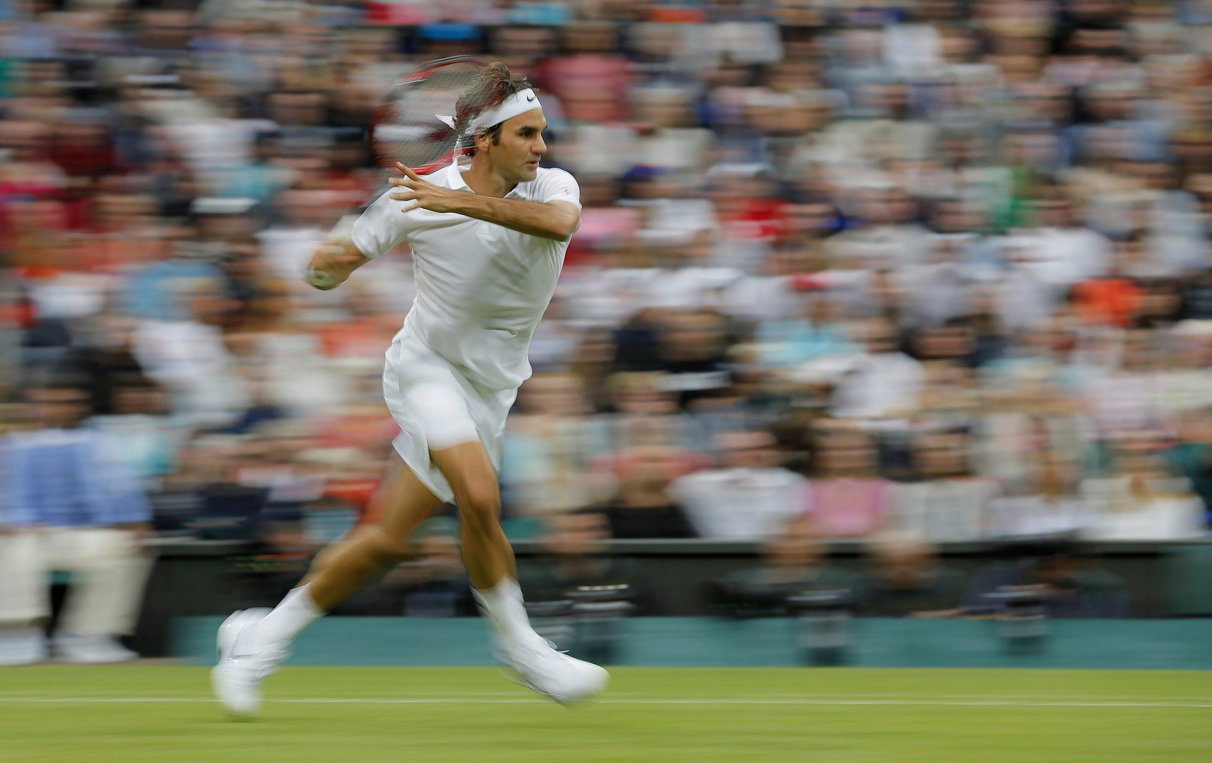
Séance 2
http://lionelmaltese.fr
@lionelmaltese
SPORT BUSINESS MANAGEMENT
Master Droit du Sport
Lionel Maltese
Maître de Conférences Aix Marseille Université – CERGAM IAE Aix-En-Provence – Université Laval Québec
Professeur Associé Kedge Business School
Manager Délégué Open13 Provence – Open Parc Auvergne Rhône Alpes
Entrepreneur Sport Business Strategy

Slide 2
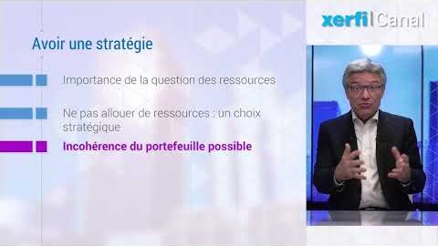

Slide 3
Rappels !
Marché de l’événementiel
Quelles approches Stratégiques pour analyser et développer une stratégie marketing événementielle
Evénement = organisation associée à de multiples stakeholders « partageurs » de ressources

Slide 4
Objectifs
1. Approche RBV pour l’analyse stratégique d’un événement
2.Formalisation d’1 ROADMAP STRATEGIQUE – Business Model
→ Illustration : Business Model
« Open13 PROVENCE »

Slide 5
Où en est-on à ce stade ?
Construction :
Intention stratégique → formalisation → Marketing stratégique événementiel
E
V
E
N
E
M
E
N
T
Panel de Ressources
Capacités managériales
organisationnelles
Stakeholders
Cuisiniers
Gâteau
Ingrédients
Métaphore Dierrickx et Cool (1989)

Slide 6
Identification des actifs événementiels
Identifier les Stakeholders
Identifier les centres de profits
Classifier les ressources + capacités stratégiques d’un événement en les reliant aux principaux Stakeholders + Centres de Profit

Slide 7

Approche Ressources & Compétences
Modèle Resource Based-View (RBV)

Slide 8
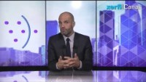

Slide 9
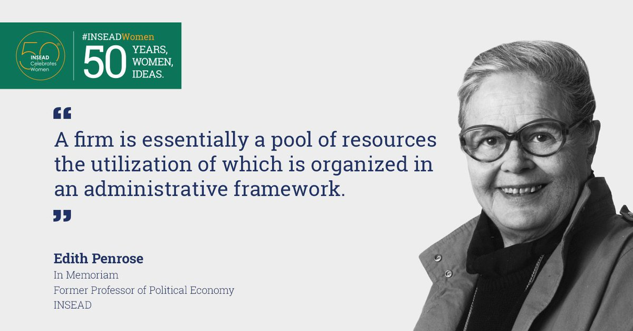
Le principe du « modèle » RBV
S’intéresser aux spécificités de l’entreprise analysée plutôt que sur celles de son secteur d’activité.
La combinaison unique des actifs (ressources + compétences) d’une firme associée à leur caractéristique est à l’origine d’un avantage concurrentiel.

Slide 10

Ressources & Compétences
Ressources (CE QUE L’ON A) : facteurs (tangibles ou intangibles) détenus par une firme qui lui permettent de mettre en œuvre des stratégies améliorant sa performance.
Compétences (capacités ou aptitudes : CE QUE L’ON FAIT AVEC CE QUE L’ON A) : facteurs permettant l’exploration et l’exploitation des ressources (apprentissage individuel et collectif)

Slide 11

Catégorisation des ressources
Financières
Physiques (localité, équipement)
Humaines (apprentissage, aptitudes individuelles, collective)
Technologiques
Organisationnelles (mode de management, système de contrôle…)
Réputation

Slide 12
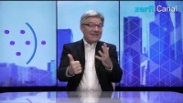

Slide 13

Rôle des compétences
Découverte
Acquisition
Contrôle
Exploitation
Renouvellement
Orchestration ?
→ aptitudes managériales !

Slide 14
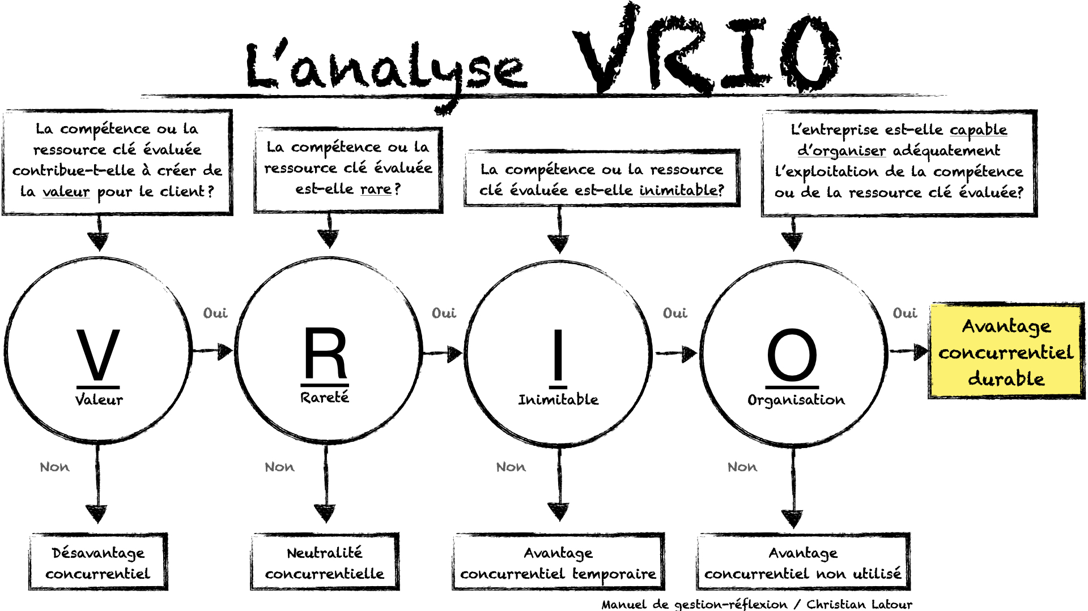

Slide 15
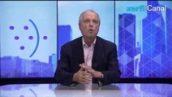

Slide 16
L’événement au cœur d’un réseau de Stakeholders fournisseurs de ressources
Partenaires Privés
Partenaires Publics
Institutions
EVENEMENT
Organisation
Acteurs
Prestataires
Grand Public
Médias

Slide 17
Rappels : Ressources événementielles ?
Evénement sportif
Ressources financières | Acteurs (sportifs, artistes…)
 | Billetterie
 | Contrats (partenariats, sponsoring, Relations Publiques)
 | Droits Médias (TV)
 | Merchandising
 | Institutions (subventions publiques)
Renommée | Histoire
 | Performance sportive
 | Affluence, audience
Actifs
Acteurs Pros (art – sport) Partenariales (sponsoring, parrainage) Réputation (événement, acteur, site) Relationnelles (capital social, réseaux relationnels, relations publiques) Physiques - Territoriales (infrastructures, culture) Capacités organisationnelles (compétences clés, savoir-faire événementiel)

Slide 18
Concepts
MODELE RBV
Ressources partenariales
Ressources de réputation
Portefeuille
de
Ressources
(actifs marketing)
PROPRIETES
?
ACTEURS
Ressources relationnelles
Ressources physiques
Capacités,
Compétences
Organisateurs,
Managers
Performance, succès
Succès « sectoriel »
Succès Financier
Succès Public
Long Terme

Slide 19
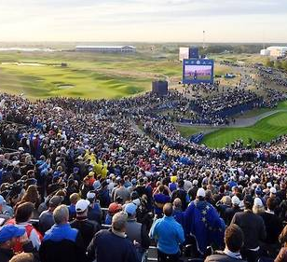
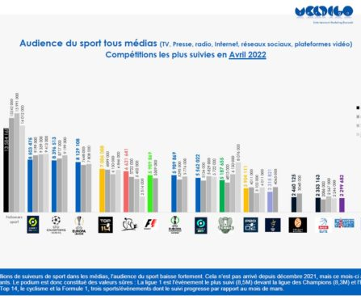
Le principal critère
Audiences directes et indirectes

Slide 20
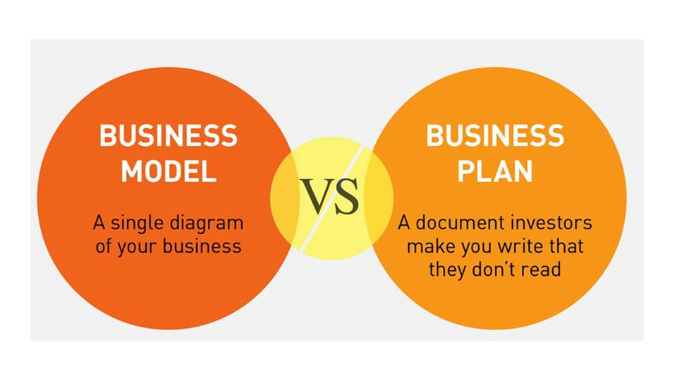
Business Model
&
Business Plan
Business Model ou Modèle économique n’est pas un Business Plan
Le Business Plan est un document détaillé incluant des projections financières, généralement utiles pour convaincre les prêteurs ou investisseurs

Slide 21

Business Model
(Lhemann-Ortega et al., 2017)
Le business model se définit comme la description des mécanismes permettant à une entreprise de générer des profits.
Il s’articule autour de 3 piliers :
  Proposition de Valeur
  Architecture de Valeur
  Equation de Profit

Slide 22
Formaliser sa stratégie d’intention : du Business Model
Un Business Model ou modèle d'affaire est l'ensemble des mécanismes permettant à une entreprise de créer de la valeur à travers la proposition de valeur faite à ses clients, son architecture de valeur (comprenant ses ressources, sa chaîne de valeur interne et externe) et de capter cette valeur pour la transformer en profits.
Michael porter (2001) : « une façon d’expliquer comment l’entreprise génère du profit »
« les choix qu’une entreprise effectue pour générer des revenus » (Warnier, Demil et Lecocq, 2004)
Cela résume la façon dont l’entreprise prévoit de servir ses clients. Cela implique tant l’élaboration de la stratégie que sa mise en œuvre.

Slide 23
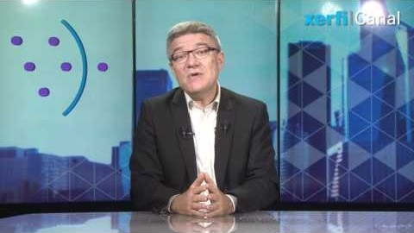

Slide 24
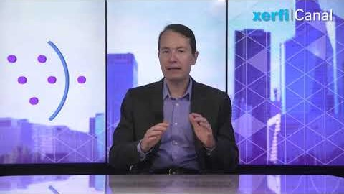

Slide 25

La démarche
Le « RoadMap » doit répondre à plusieurs critères de forme qui prennent un caractère impératif si le document est à vocation externe.
C’est un document de synthèse dont la démarche s’articule au tour de 3 phases :
  Evaluation
  Organisation
  Restitution

Slide 26

Préambule
FIXER VOS OBJECTIFS DE MANIÈRE REALISTE SUR 3-5 ANS

Slide 27
Phase d’évaluation événementielle
1. Identifier les actifs événementiels (ressources et capacités)
Centres de profits
Stakeholders contributeurs
Ressources stratégiques contrôlables / dépendance…
2. Evaluer le potentiel et la rentabilité de chaque actif (VRIO)
3. Présenter les principales caractéristiques du macro environnement sectoriel :
Economique
Politique
Socio - Culturel
Juridique - Réglementaire

Slide 28
Phase d’évaluation événementielle
4. Présenter les principales caractéristiques du micro environnement :
Analyser le pouvoir de contrôle et de négociation des stakeholders fournisseurs et partageurs de ressources :
Les Clients (segmentation marketing) : pouvoir de contrôle et de négociation
Les Concurrents (directs + substituts + nouveaux entrants) : menaces
5. Première synthèse :
Besoin financier : budget nécessaire à mettre en place
Besoin humain : quelles compétences ? Recrutement ? Formation ? Stagiaires ? Vacataires ? Cabinets externes ?
Rentabilité globale du projet événementiel
Première fixation des prix de prestation : billetterie – RP – visuels – Communication…

Slide 29
5 Clés du Business Model
Métier
Business
Model
Positionnement
Singularité
Compétences clés
Réponse à des demandes

Slide 30
Business Model de Zara
Créateur, fabricant et distributeur de vêtements de mode de grande diffusion,
Positionnement dans le domaine de vente des produits de mode à « bas prix »,
La singularité vient du fait que les vêtements sont des copies des produits « tendance » des grands couturiers, vendus environ 10 fois moins cher. De plus la rareté (synonyme de luxe) est crée par des moyennes séries de fabrication et des nouveautés en rayon toutes les semaines.
Les compétences clefs sont la maîtrise du processus de création, fabrication et logistique (supply-chain management)
Réponse à une demande forte pour des vêtements « tendance » (à la mode) à prix modérés.

Slide 31
Phase d’organisation événementielle
1. Déploiement : Comment s’articulent les ressources et capacités ? Les capacités permettent-elles de déployer les ressources et d’explorer – exploiter – optimiser leur potentiel ?
2. Agencement : Les ressources se nourrissent-elles les unes avec les autres ? Interactions ? Liens forcés ou naturels ?
3. Dynamique : Renouvellement abandon d’actifs (ressources ou capacités ?)
4. Contrôle : évaluer votre dépendance (stakeholders contributeurs) et votre degré de contrôle

Slide 32

Phase de mise en œuvre
5. Marketers à vous de jouer !
Activations de partenariats et en quête de fidélisation B to B = mini plans
Commercialisation B to C : minis plan
  Communication non conventionnelle (Buzz, street…)
  Ticketing & CRM
  Marketing expérientiel
  Marketing Tribal
Et si on pensait à exploiter une Marque Commerciale… : mini plans
  Diversifications
  Branding – Co-branding…

Slide 33
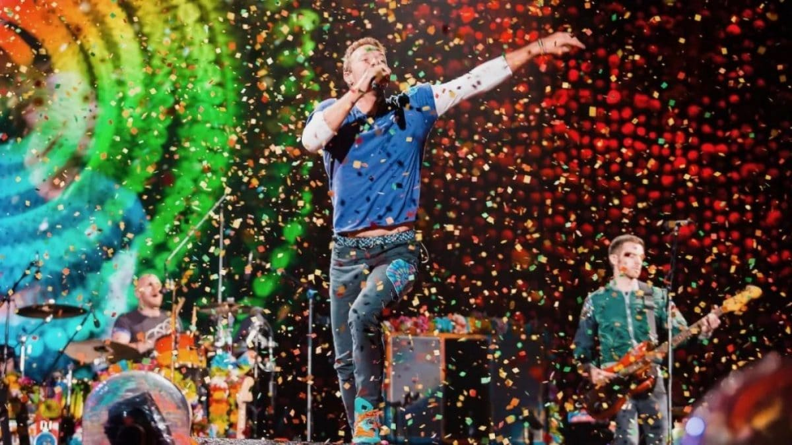

Slide 34


Slide 35
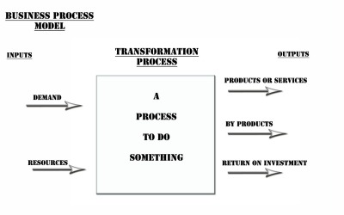

Slide 36
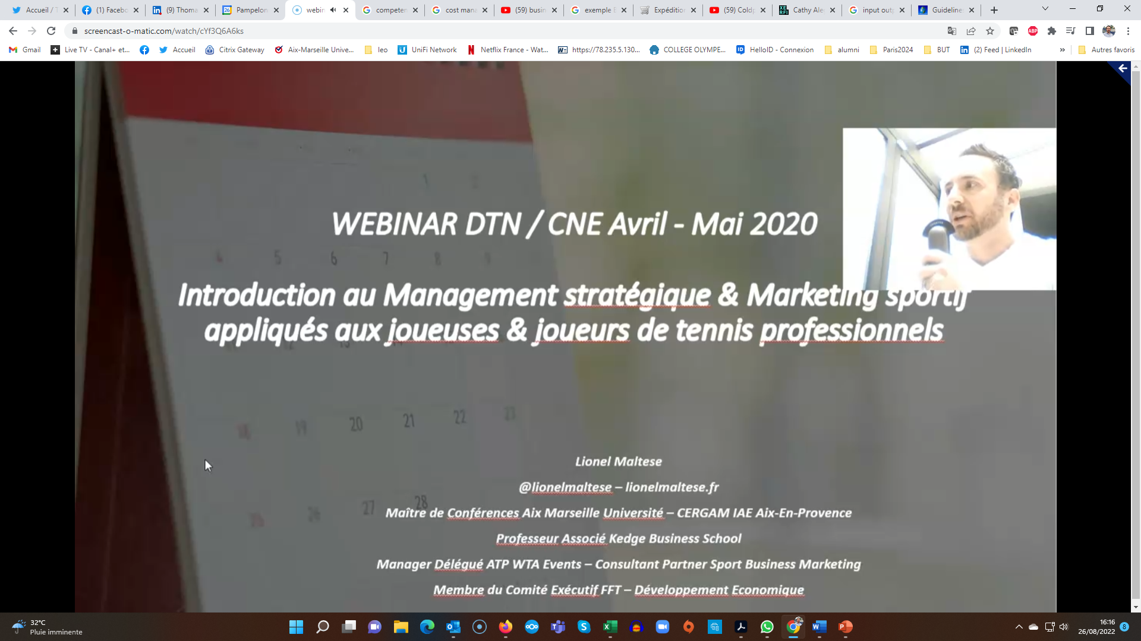

Slide 37




Slide 38
Business Model d’une Grande Ecole de Commerce
Personnels
Administratifs
(gestion des stages,
Projets, recrutement,
promotion…)
Connaissance
des accréditions
Communication
Lobbying
Lieux
(établissements)
de pédagogie
pour les Etudiants
5
2
4
25 %
6
Réputation
Classement
(Accréditations)
Partenariats
Entreprises
(Apprentissage
et alternance)
Universités étrangères
(doubles diplômes)
8
7
25 %
3
9
Professeurs
Chercheurs –
Enseignants
10
Commercialisation
Négociation
Lobbying
1
50 %
Capacité de
publications
Internationales
Relationnel
Recherche
Ressources
Compétences

Slide 39

Ce que l’on a ?
Ce que l’on fait avec ce que l’on a ?
RESSOURCES
COMPETENCES

Slide 40

Roadmap stratégique : création d’activité
Evaluation
Organisation
Mise en œuvre

Slide 41
Oui mais…Quels peuvent être les facteur clés d’échec événementiel ?
Micro – Macro Culture : mauvaise adéquation variables environnementales – ressources – compétences ?
Dépendance ?
Manque d’innovation stratégique et marketing et donc peu d’unicité événementielle ?
Manque de compétences de gestion (coût croissant par ex) ?
Stratégie réactive ou FIT ?

Slide 42

Cas d’échec
Ressources partenariales
« Pivots »
Capacités Organisationnelles
(apprentissage)
Survie
Ressources
Relationnelles
Ressources de réputation
Survie
Ressources
Physiques
Capacités dynamiques
Stock de ressources

Slide 43
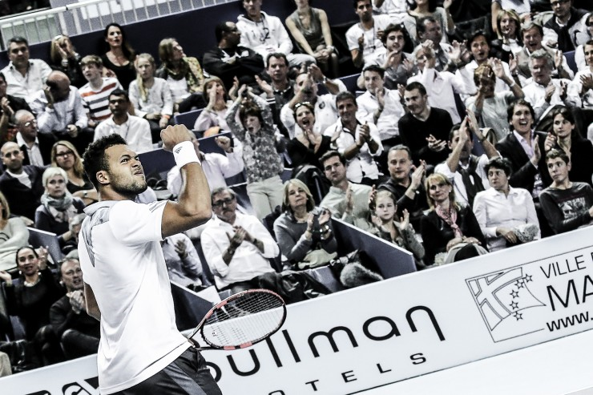


Slide 44
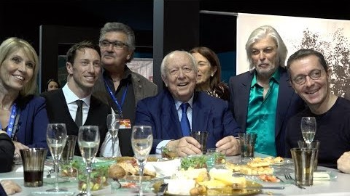

Slide 45
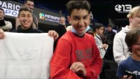

Slide 46

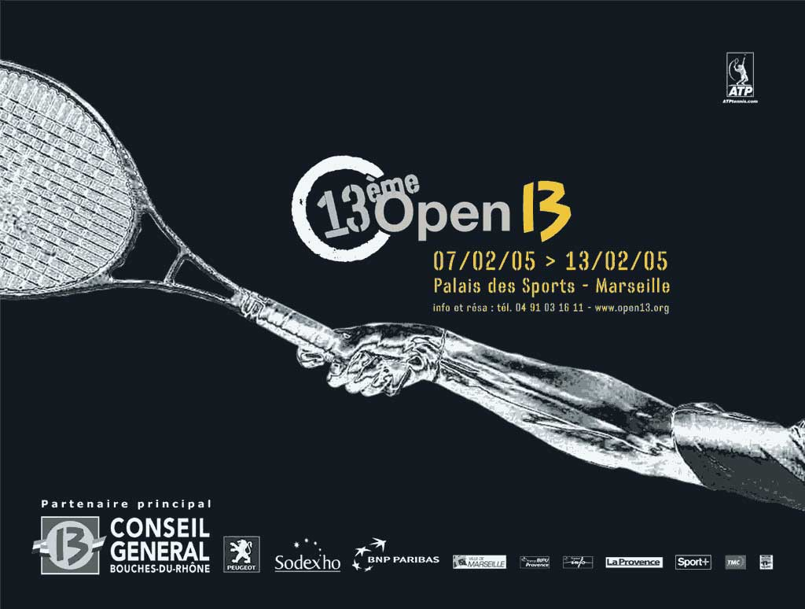





Slide 47
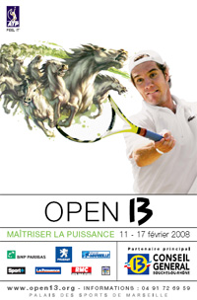
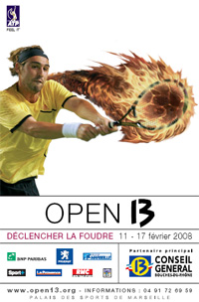


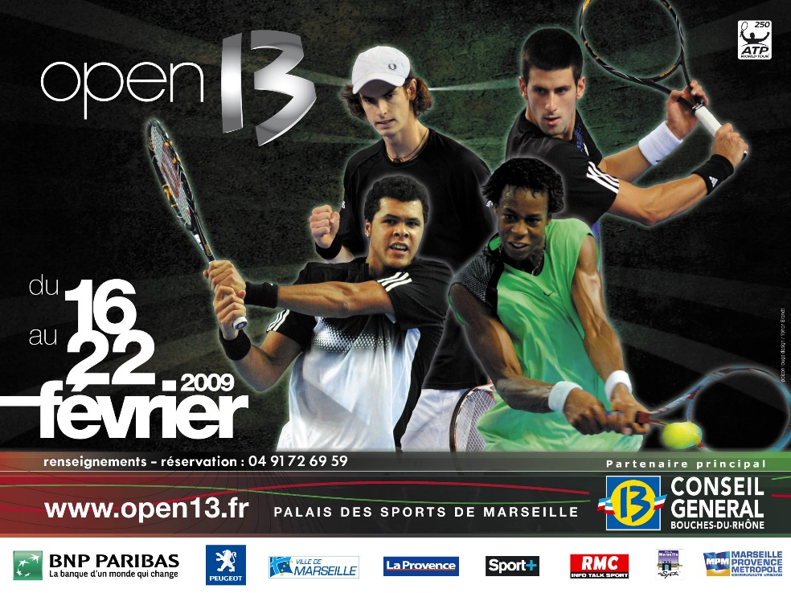
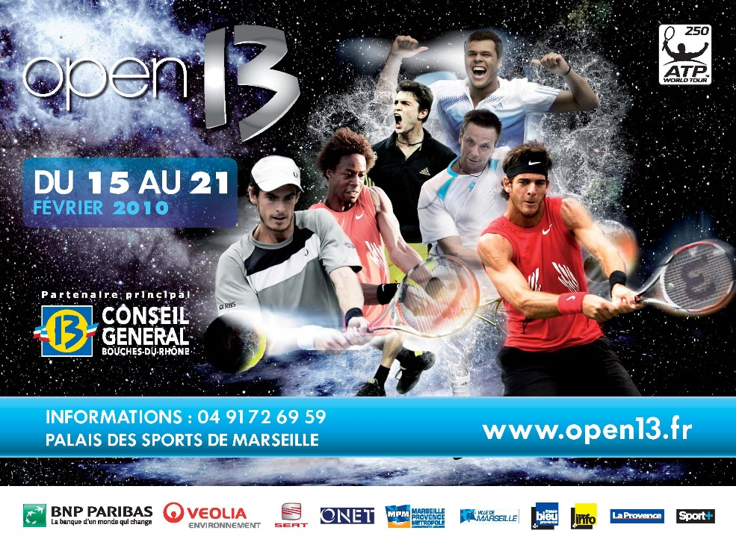

Slide 49


Slide 51


Slide 59



Slide 60



Slide 61



Slide 62
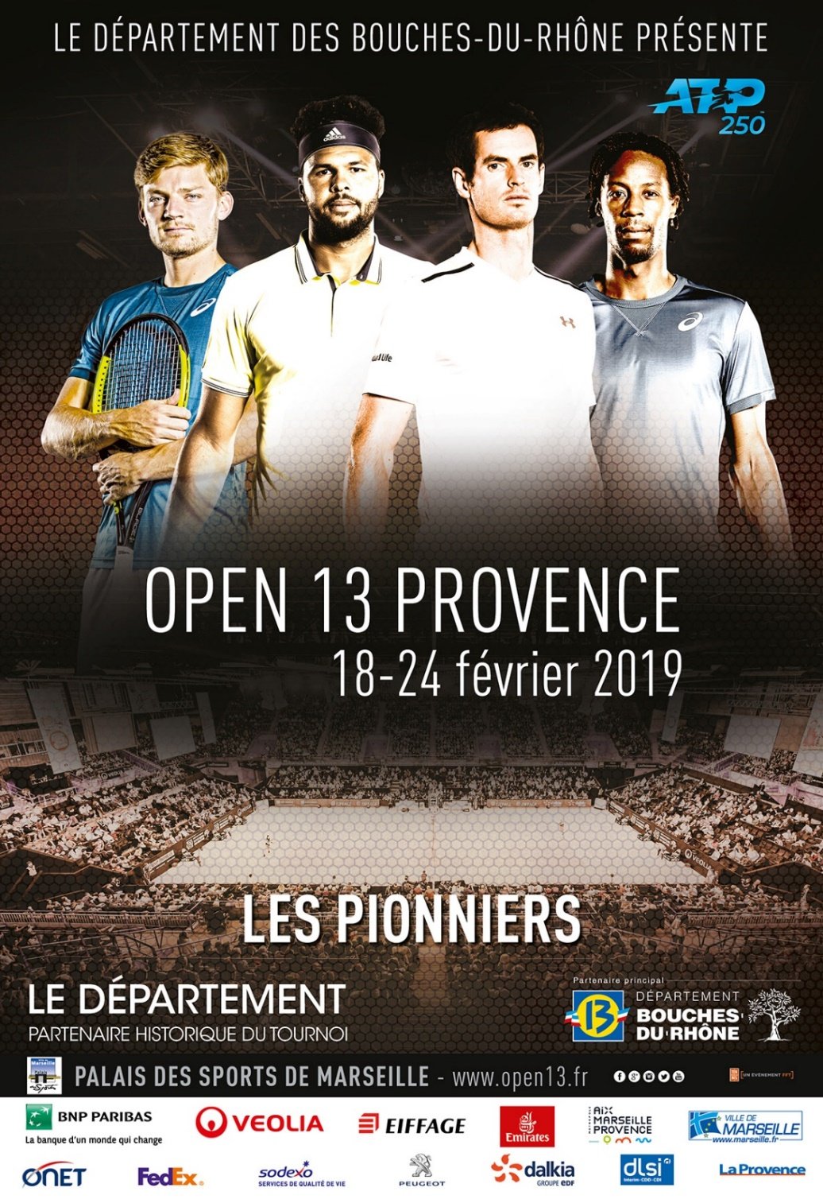
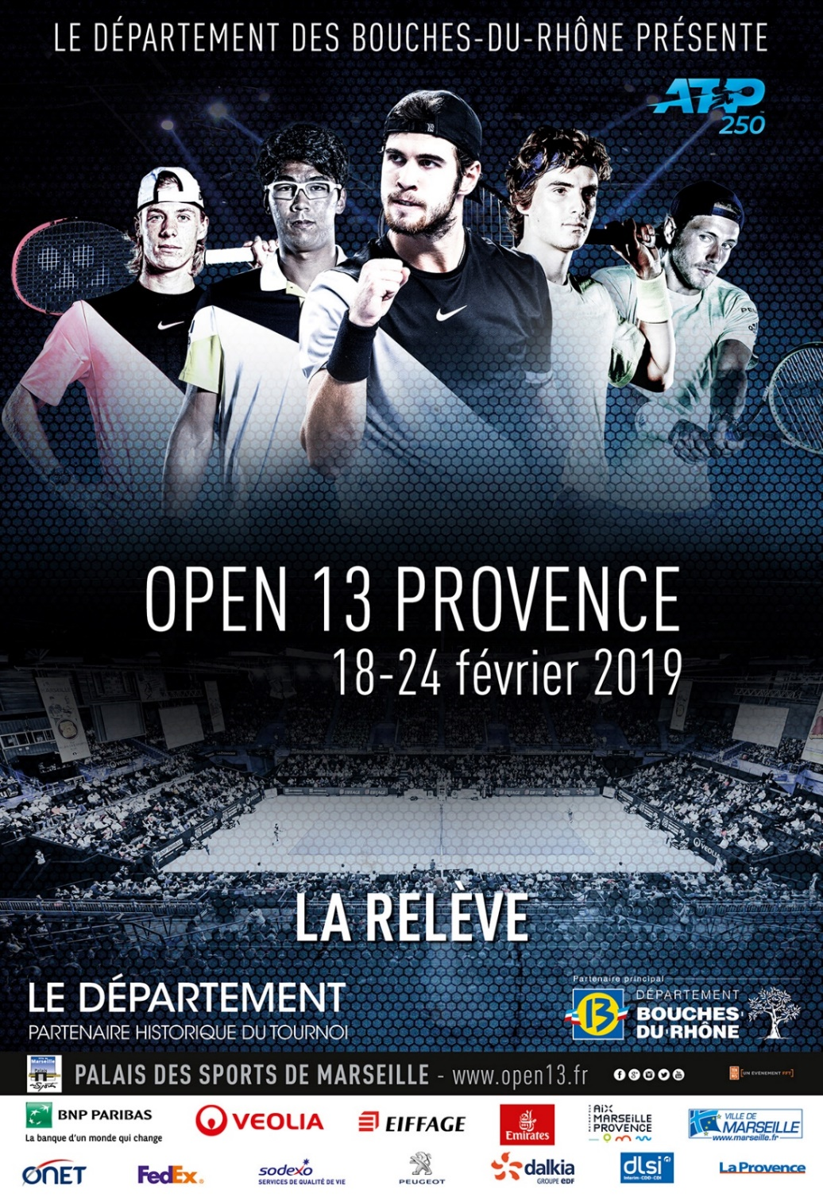

Slide 65


Slide 66
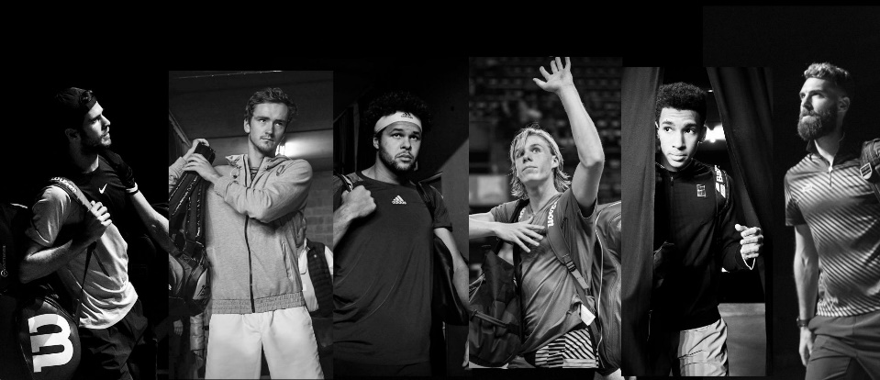
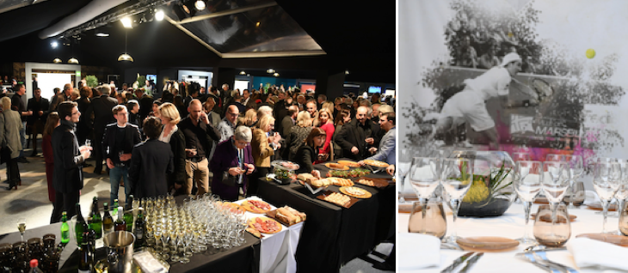
ASSETS
BUSINESS CARE
Public Relations reference in France and Europe
Expertise in hospitalitity management and servicing
Place to Be – Place to Meet – Place to Share for business – politic and Entertainment
SPORT PRIORITY
2023 : Auger-Aliassime?, Rune, Sinner, Hurkacz, Wawrinka, De Minaur, Khachanov, Monfils
#NEXTGEN ATP leaders Race to Milan : Tsitsipas, Auger-Aliassime, Shapovalov, Humbert, Sinner
Best ATP contenders vs big3 (Djokovic-Nadal-Federer) Race to London : Medvedev, Tsitsipas, Rublev, Auger-Aliassime
Best French Davis Cup players and leaders : Monfils, Tsonga, Paire, Humbert, Gasquet, Simon…

Slide 67
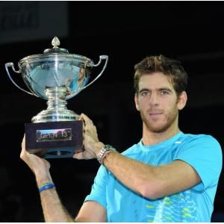
1st INVESTMENT & LEGACY : PLAYERS !
Reputation
13 last ATP N°1 played the tournament : Djokovic, Nadal, Federer, Murray, Ferrero, Hewitt, Kuerten, Safin, Kafelnikov, Moya, Rios, Becker, Lendl
Worldclass winners: Becker, Forget, Kafelnikov, Federer, Murray, Tsonga, Del Potro, Kyrgios, Medvedev, Tsitsipas…
Strategic Intent
Next generation positionning : Tsitsipas, Auger-Aliassime, Shapovalov, Humbert, Sinner, Rune
Champions reveal and winners in Marseille : Federer, Soderling, Murray, Tsonga, Kyrgios, Khachanov, Tsitsipas
Top best french players : Noah, Forget, Leconte, Pioline, Santoro, Grosjean, Clément, Tsonga, Monfils, Gasquet, Simon, Pouille…

Slide 68
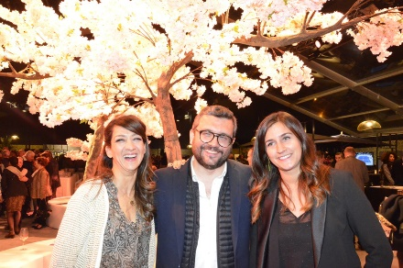
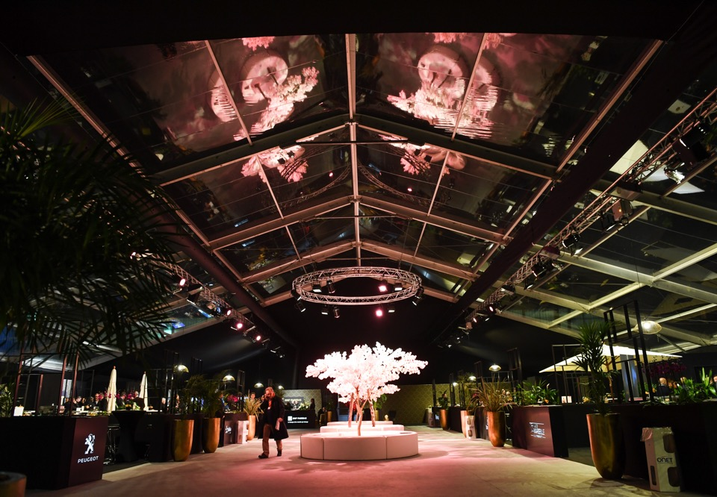
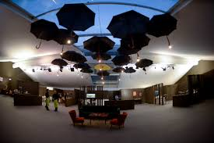
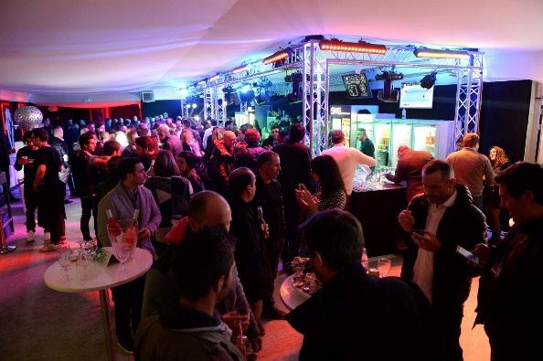
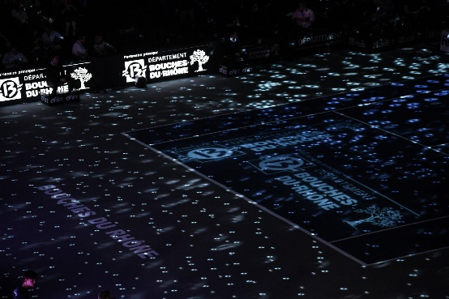
PARTNERSHIP
VALUE CREATION
Loyalty & sustainable patnership relations
Public : Conseil Départemental des Bouches du Rhône, Ville de Marseille, Aix-Marseille Provence Métropole, French Federation of Tennis
Private both national & international : BNP Paribas, Veolia, Eiffage, Emirates, Sodexo, Dalkia, DLSI, Lacoste, GL Events, Suez, Nexity…
SMEs and local companies : Onet, ETIC, Ricard, Enseignes & Neons, HighCo, Terrasses du Port….
VIP Village, Hospitality, Design and Atmosphere
6000 m² temporary hospitality
More than 25000 VIPs
3 restaurants and themes
Home and smart spirit ambiance

Slide 69


INTERNATIONAL TV COVERAGE
TURKEY
USA
DENMARK
FINLAND
NETHERLANDS
POLAND
BRESIL
JAPON
PORTUGAL
CHINA
BULGARIA
HONG-KONG
ITALY
SINGAPORE
GREECE
ISRAEL
GERMANY
HUNGARY
SPAIN

Slide 70
DOMESTIC MEDIA COVERAGE
More than 200 press articles
100 press credentials
21 matches on TV
More than 50H Live TV
More than 6000 unique visits on official web, mobile, tablet
More than 11 000 likes on facebook
30 000 visits on Twitter
12 000 views on Youtube

Slide 71
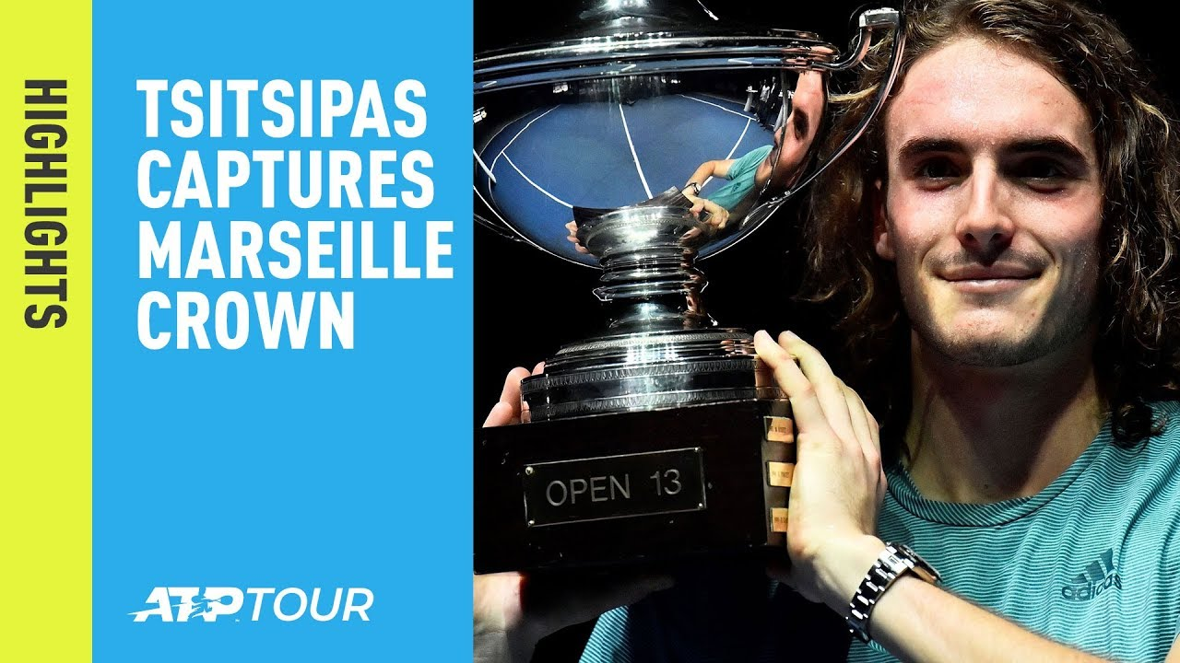
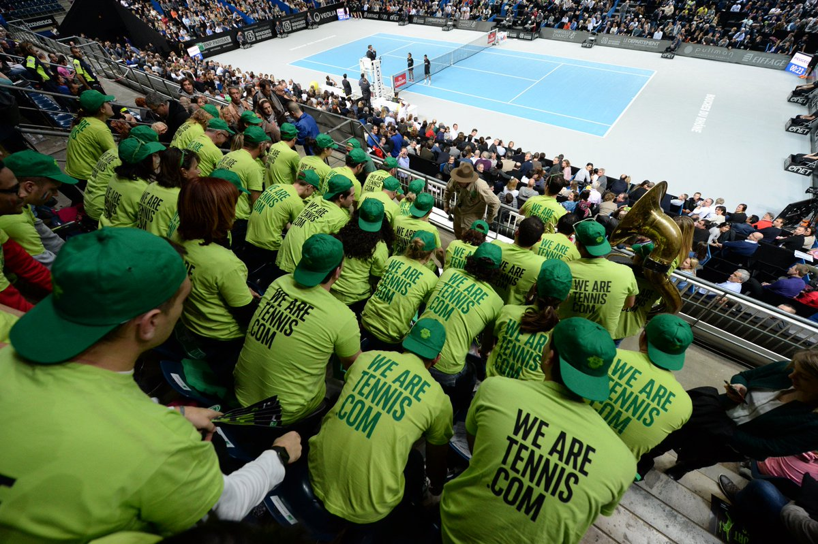
FANS, TENNIS CLUBS IN MARSEILLE PROVENCE
Special offer days for tennis clubs
Engagement with education and cause (hospitals, fête le mur…)
Schools and university special offer with partners
50 000 spectators
70 % tickets on line

Slide 72
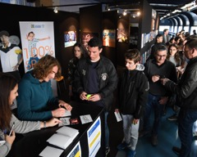
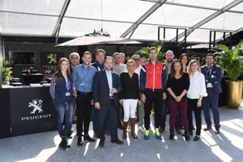
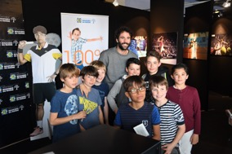
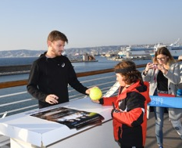
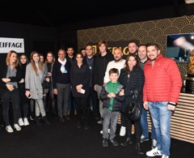
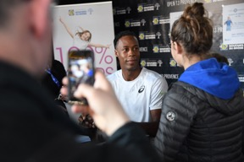

Slide 73

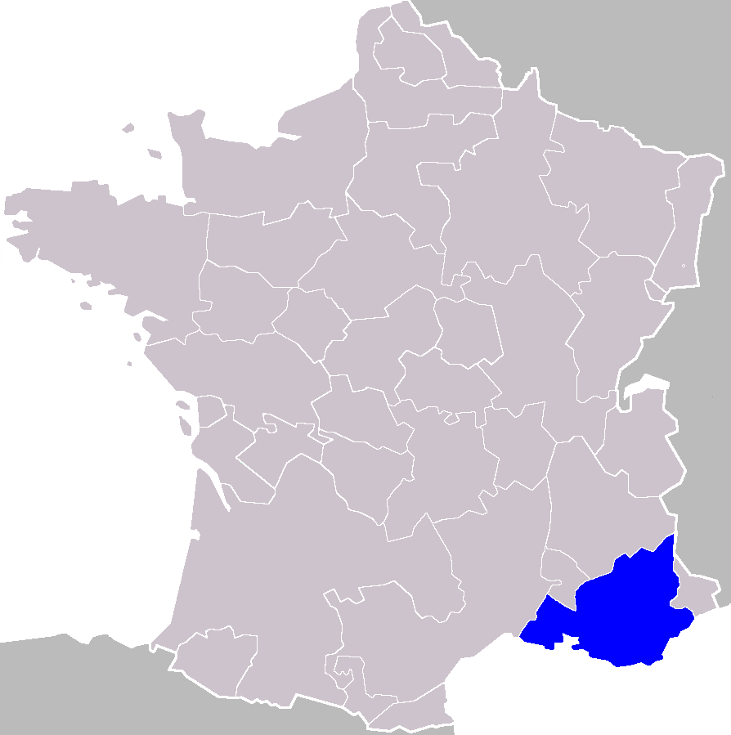
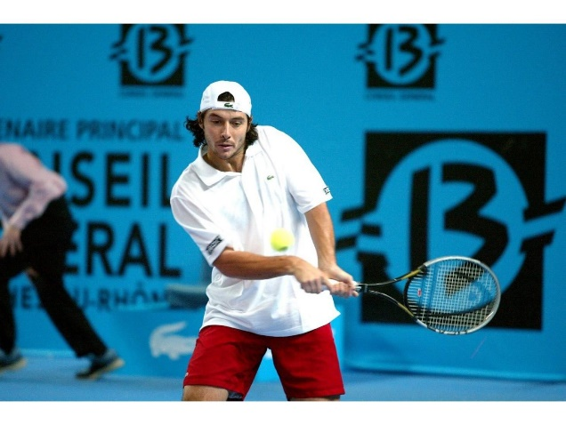
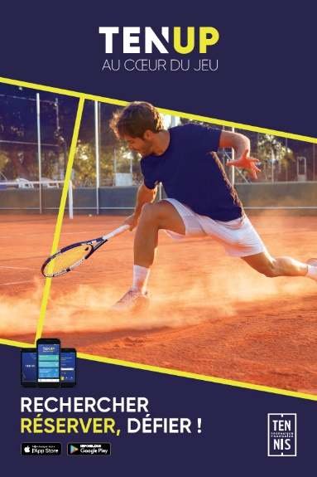

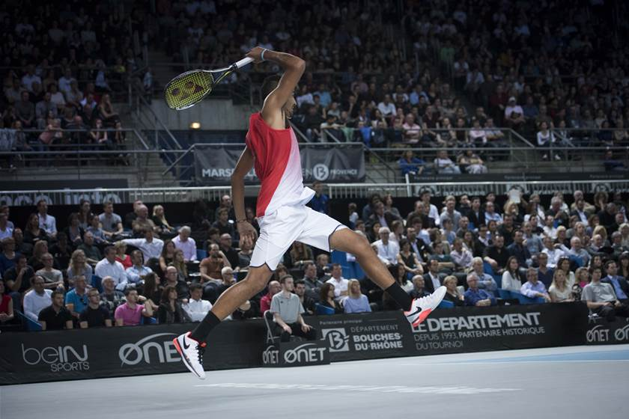
PROVENCE GLOBAL AUDIENCE
5 Millions Citizens
3rd Economic Region in France
92 % SMEs
476 tennis clubs
86 445 practicers (FFT Licence)
More than 1 Million matchs in PACA tournaments
1st Region in terms of diversity of practice (Children, Adults, Seniors, Padel, Beach Tennis, HandySport)
More than 20 % of local players on Ten’Up FFT Apps

Slide 74
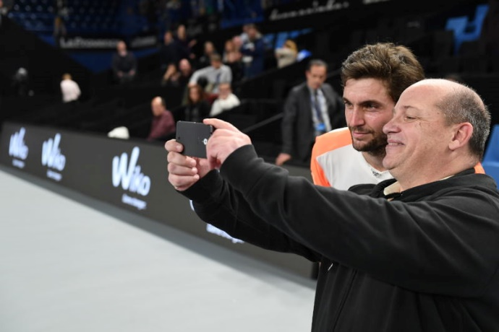
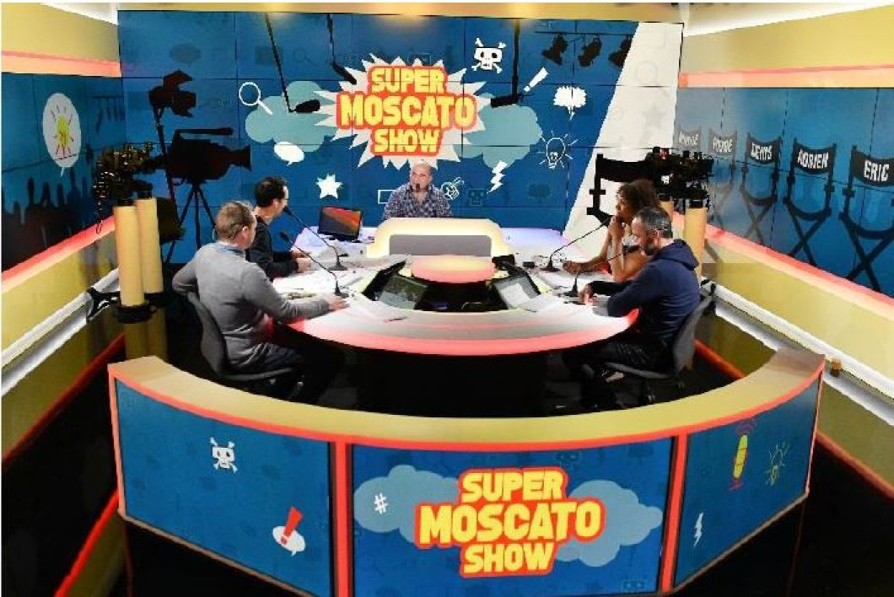
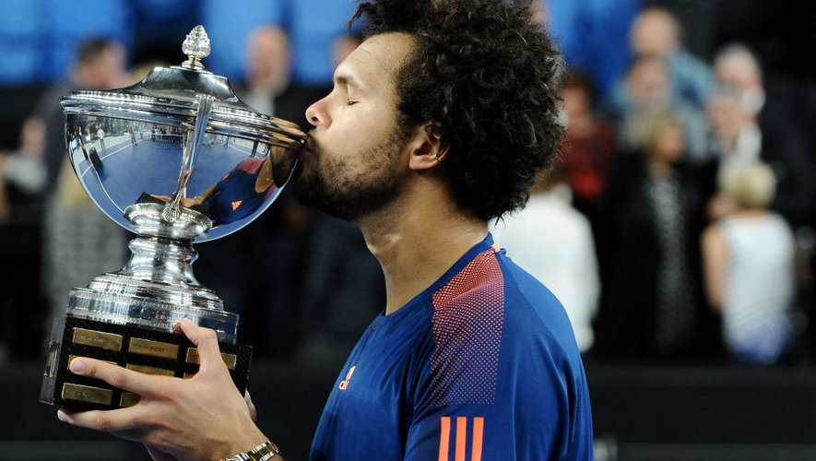




AUDIENCE
11 743 followers
11 675 likes
4 695 followers
2 756 followers
50H on TV : 21 games
Live Shows Radio all the week
60 810 visits on open13.fr
2 740 contacts media / partners
7 newsletters
49 000 spectators
70 % tickets on line
SHAREHOLDER & ABASSADOR
2 300 000 Followers
1st Tennis Player Brand in France
160 268 views

Slide 75
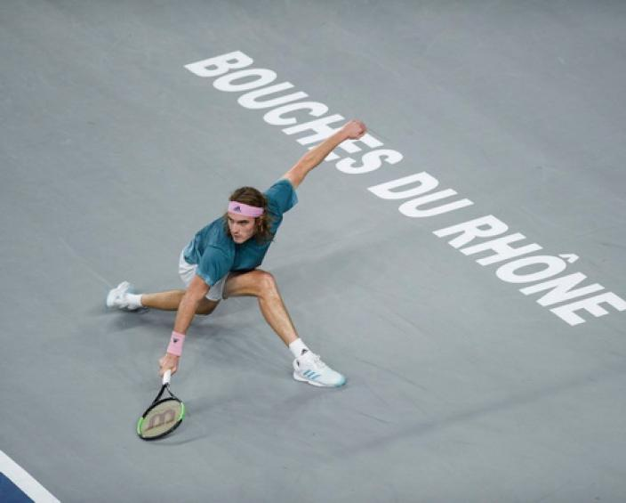
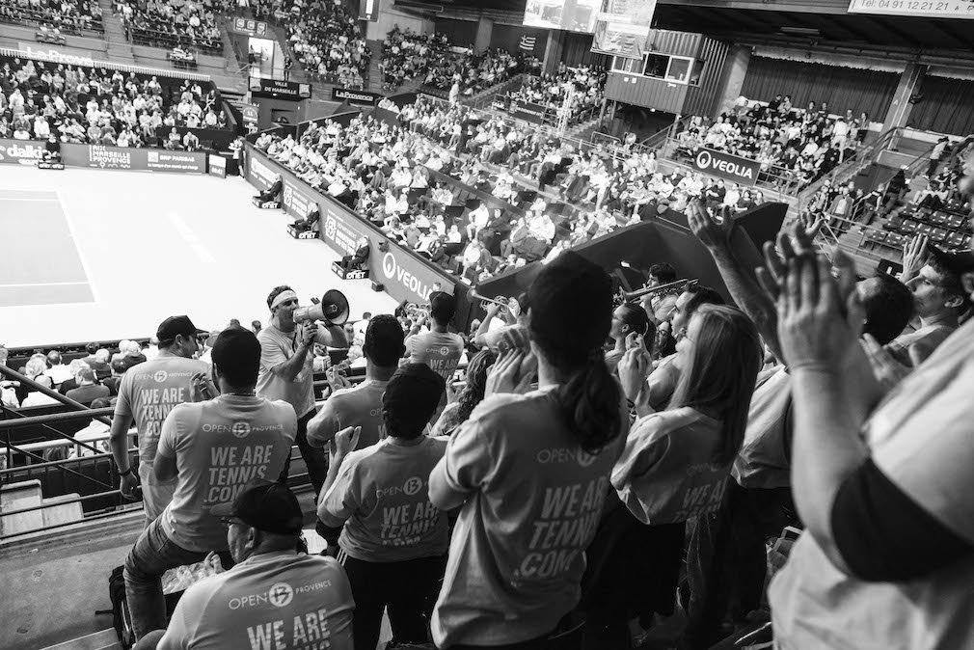




Slide 76
« Cascades de ressources »
Ressources Relationnelles
« Pivots »
Capacités Organisationnelles
(apprentissage)
Ressources
Partenariales
Ressources de réputation
Ressources physiques
Stock de ressources (mélange)
Capacités dynamiques
« Bricolage ou sérendipité »

Slide 78
Business Model / RBV Open13
Gestion de la relation - client
Partenariats
Réputation
Capital Social
Réseaux Relationnels
Ressources Physiques
Aménagement infrastructures RP
Base de ressources
Impact direct
Déploiement
Impact indirect
Compétences distinctives

Slide 79






Slide 80





Slide 81

Dans la réalité !
Gérer l’irrationnel !

Slide 82

Strategic vision ?
?
Relational
BM
Reputational
BM
Cultural
BM

Slide 83


Slide 84
Contexte : Organisation sous contraintes sanitaires
2020 : Annulation de l’Open Parc Auvergne Rhône Alpes – Lyon
2021 : Organisation de l’Open13 Provence – Marseille à huit clos
2021 : Organisation de l’Open Parc Auvergne Rhône Alpes en jauge réduite

Slide 85
Répartition des revenus événementiels tennis professionnels

Slide 86
La ressource « billetteries » sous tension

Slide 87
CHARGES : 4.771 K€
Variable d’ajustement
Garanties joueurs
2020

Slide 88
PRODUITS : 5.163 K€
Billetterie BtB > 50 % CA
2020

Slide 89


Slide 90






Rencontres
Partages
Plaisirs
Découvertes
Distinction
Valeurs
Raison d’être
Ambition

Slide 91


Exemple d’un Plan de Développement Professionnel
(3 mois de travail) 2006-2007.

Slide 92

© Illustrasport – juin 2010

Slide 93


Slide 94


Slide 95


Slide 96


Slide 97


Slide 98


Slide 100


Slide 101


Slide 102


Slide 103


Slide 104


Slide 105


Slide 106


Slide 107



Slide 108


Slide 109


Slide 110
Business Model / RBV BNPPM
Gestion de la relation - client
Gestion Sportive
Partenariats
Réputation
Ressources Physiques
Production Entertainment
Gestion Billetterie
Capital Social
Aménagement infrastructures
Base de ressources
Impact direct
Déploiement
Impact indirect
Compétences distinctives

Slide 111
DETAIL RPM PAR ACTIVITE
ROLEX PARS MASTERS Editions | Réel 2017 | BI V0 2018 | BI VDEF 2018 | BI 2018 VDEF vs BI 2018 V0 |  | BI 2018 VDEF vs Réel 2017
PRODUITS | 17 497 K€ | 18 026 K€ | 18 345 K€ | + 319 K€ | + 1.8% | + 847 K€ | + 4.8%
Partenariat | 4 298 K€ | 5 128 K€ | 5 195 K€ | + 67 K€ | + 1.3% | + 896 K€ | + 20.9%
Hospitalités | 2 162 K€ | 2 111 K€ | 2 146 K€ | + 35 K€ | + 1.7% | - 16 K€ | - 0.7%
Billetterie | 4 900 K€ | 5 129 K€ | 5 341 K€ | + 212 K€ | + 4.1% | + 441 K€ | + 9.0%
Médias | 6 137 K€ | 5 658 K€ | 5 663 K€ | + 5 K€ | + 0.1% | - 474 K€ | - 7.7%
CHARGES | 1 158 K€ | 1 209 K€ | 1 343 K€ | + 134 K€ | + 11.1% | + 185 K€ | + 16.0%
Partenariat | 38 K€ | 48 K€ | 48 K€ | + 0 K€ | + 0.0% | + 10 K€ | + 27.0%
Hospitalités | 848 K€ | 830 K€ | 830 K€ | + 0 K€ | + 0.0% | - 18 K€ | - 2.1%
Billetterie | 181 K€ | 207 K€ | 338 K€ | + 131 K€ | + 63.3% | + 157 K€ | + 86.6%
Médias | 79 K€ | 94 K€ | 97 K€ | + 3 K€ | + 3.1% | + 18 K€ | + 22.5%
Mkg Stratégique | 11 K€ | 30 K€ | 30 K€ | + 0 K€ | + 0.0% | + 19 K€ | + 164.3%
MARGES | 16 340 K€ | 16 817 K€ | 17 002 K€ | + 185 K€ | + 1.1% | + 662 K€ | + 4.1%
Partenariat | 4 261 K€ | 5 080 K€ | 5 147 K€ | + 67 K€ | + 1.3% | + 886 K€ | + 20.8%
Hospitalités | 1 314 K€ | 1 281 K€ | 1 316 K€ | + 35 K€ | + 2.7% | + 2 K€ | + 0.2%
Billetterie | 4 718 K€ | 4 922 K€ | 5 003 K€ | + 81 K€ | + 1.6% | + 284 K€ | + 6.0%
Médias | 6 058 K€ | 5 564 K€ | 5 566 K€ | + 2 K€ | + 0.0% | - 492 K€ | - 8.1%
Mkg Stratégique | -11 K€ | -30 K€ | -30 K€ | + 0 K€ | + 0.0% | - 19 K€ | + 164.3%

Slide 112




Slide 113


Slide 114


Slide 115
10 % des organisations sportives
Buiness Model de réputation basé sur les Droits TV et leurs audiences
Avec un stade / arena moderne
Des Droits TV importants
Avec une stratégie focus sur les Droits TV nationaux / internationaux

Slide 116


3 Business Models dans le Sport Business
Hospitality / PR
Relational
Centric
Club or Event BRAND
Cultural
Centric
Reputational
Centric
Media / WOM
Communication
FRM
Brand Management

Slide 117



Slide 118





